Slide 1

Entwicklung eines DOJO-Kampfschulen Software-Systems
ÜBUNG 6 – SOFTWAREMANAGMENT I – BSWE
DÖTZL ANDREAS, MIKLOS KOMLOSY

Slide 2

Einführung
Projektziel: Softwarelösung für die Verwaltung von DOJO-Kampfschulen
Hauptfunktionalitäten:
Verwaltung von: Schulen Kursen/Prüfungen Wettkämpfen Schülern/Trainern
Zentralen Verwaltung mehrere Standorte
Multi Property Lösung

Slide 3
Phase 1 – Analyse
Funktionale Anforderungen
Verwaltung von Schüleranmeldungen
Prüfungsverwaltung und Gürtelfarbenaktualisierung
Organisation und Verwaltung von Wettkämpfen
Nicht-funktionale Anforderungen (
Benutzerfreundlichkeit und Benutzererfahrung
Wartbarkeit und Erweiterbarkeit
Zuverlässigkeit und Ausfallsicherheit
Stakeholder und deren Bedürfnisse:
Sensei: Voller Zugriff zur Verwaltung
Schüler: Anmeldung zu Kursen, Prüfungen und Wettkämpfen
Schiedsrichter: Teilnahme an Wettkämpfen

Slide 4
Stakeholder | Bedürfnis
Sensei | Hat vollen Zugriff auf das System. … möchte Senseis in der Software anlegen/bearbeiten/löschen. … möchte Schiedsrichter in der Software anlegen/bearbeiten/löschen. … möchte Schüler in der Software anlegen/bearbeiten/löschen. … möchte Kurse anlegen/bearbeiten/löschen/abhalten. … möchte Prüfungen anlegen/bearbeiten/löschen/abhalten. … möchte Wettkämpfe anlegen/bearbeiten/löschen/abhalten. … möchte DOJOs anlegen/bearbeiten/löschen. … möchte Gürtelfarben anlegen/bearbeiten/löschen.
Schüler | Hat keinen Zugriff auf das System. … möchte sich zu einem Kurs in einem DOJO anmelden. … möchte sich zu einem Wettkampf in einem DOJO anmelden. … möchte sich zu einer Prüfung in einem DOJO anmelden.
Schiedsrichter | Hat keinen Zugriff auf das System. … möchte teilhaben an einem Wettkampf

Slide 5
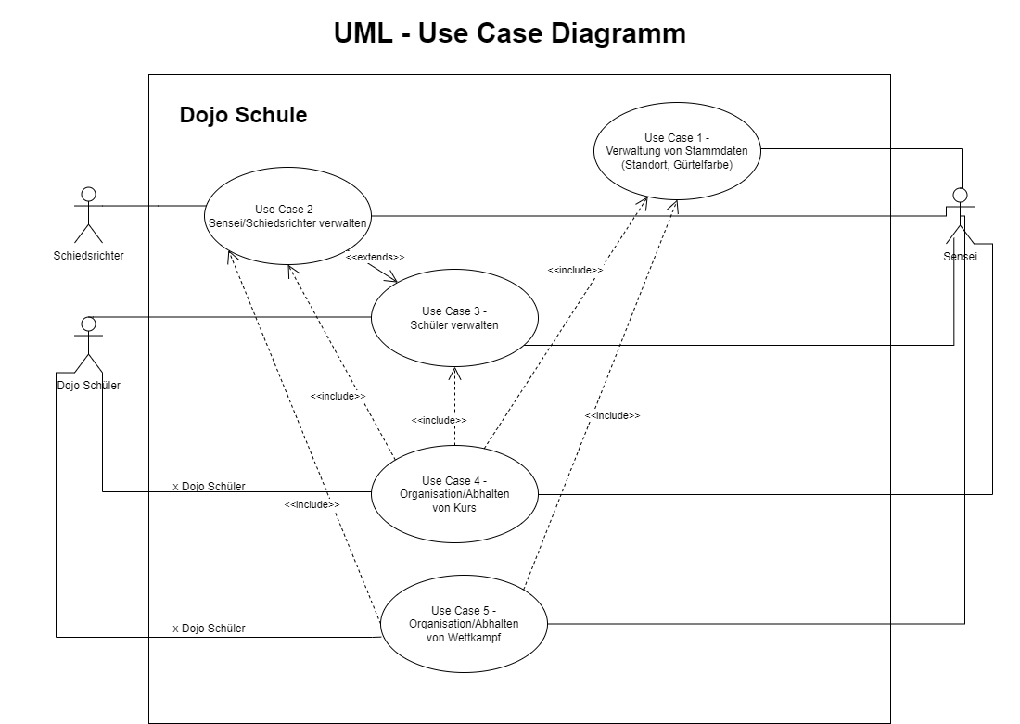
Phase 2 - Design

Slide 6
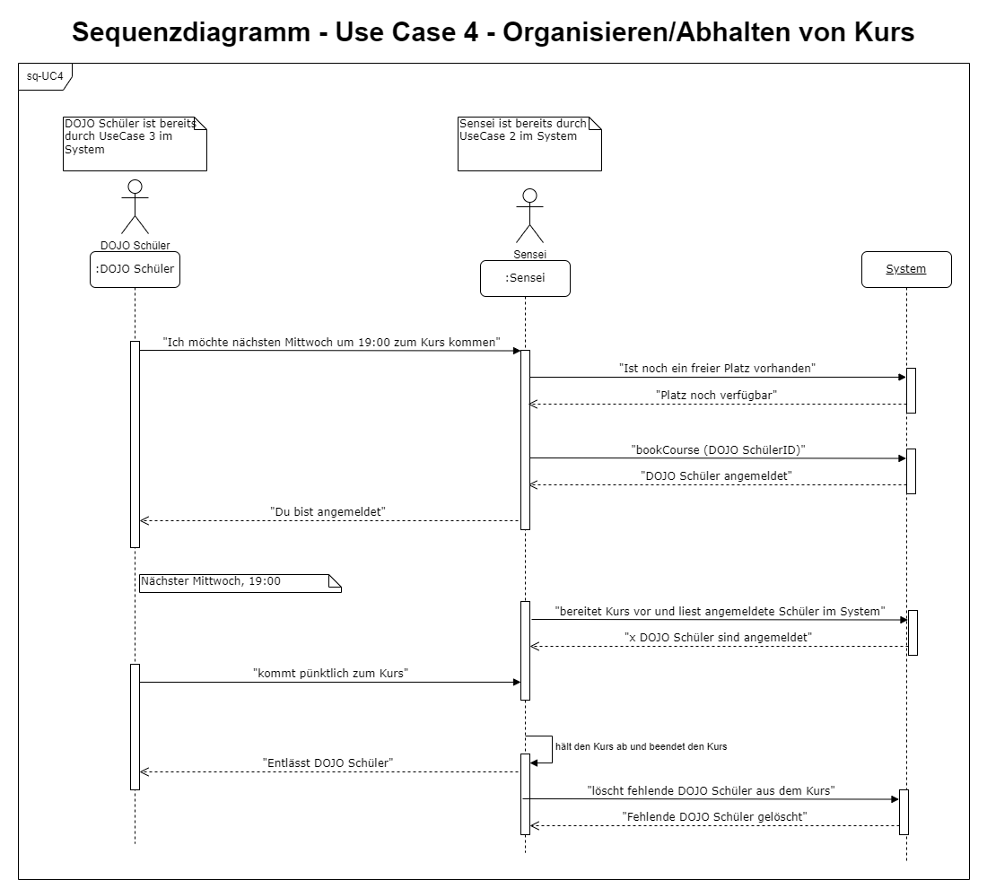
Phase 2 - Design

Slide 7
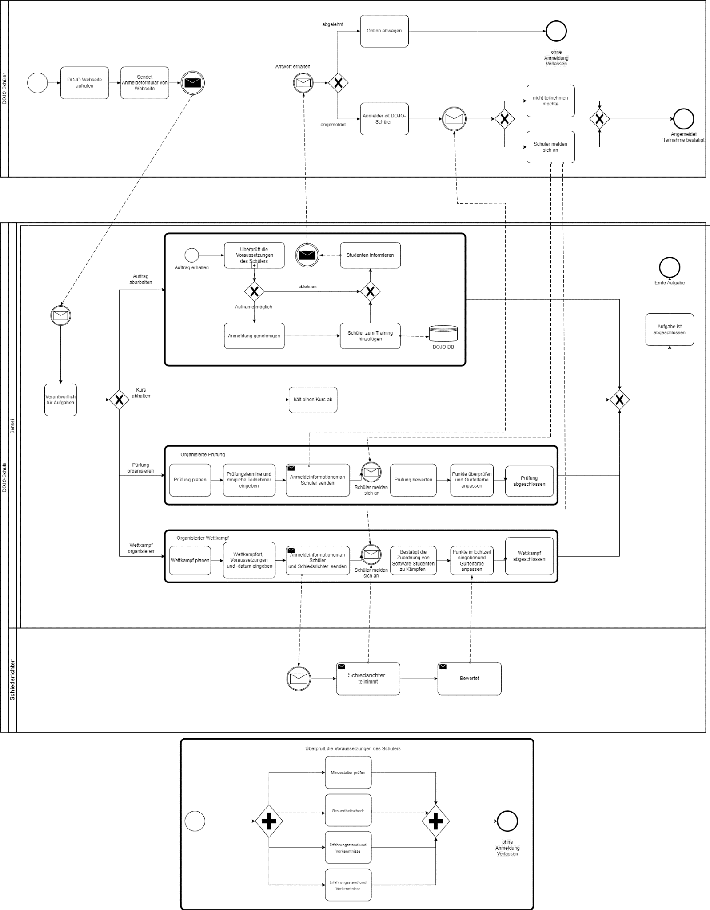
Phase 2 - Design

Slide 8
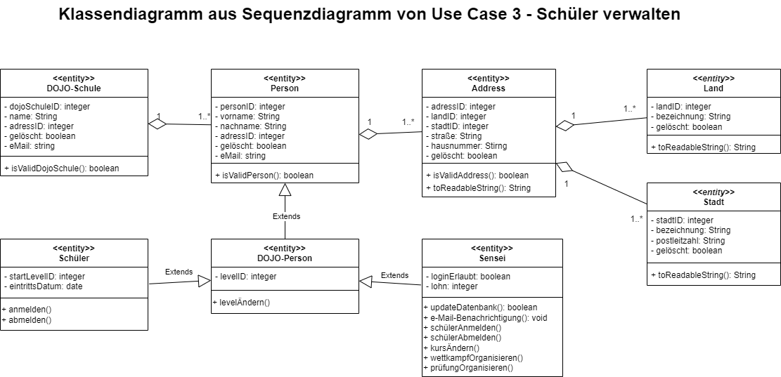
Phase 2 - Design

Slide 9

Phase 3 – Entwicklung
Programmiersprache:
Backend: Java
Frontend: Java
Datenbank: PostgreSQL
Tools:
IntelliJ IDEA
Build-Werkzeuge: Maven
Docker
Git
TeamCity

Slide 10
Weitere Praktiken:
Code-Standard:
Oracle Java Code Conventions
JUnit – Code Coverage
Modularer Code:
Unabhängige Module
Code Versionierung - Git:
CodeReview Prozess
Feature Flags:
Schrittweise Freischaltung neuer Funktionen
Logging – log4J2:
Konfigurierbares Logging Tool

Slide 11
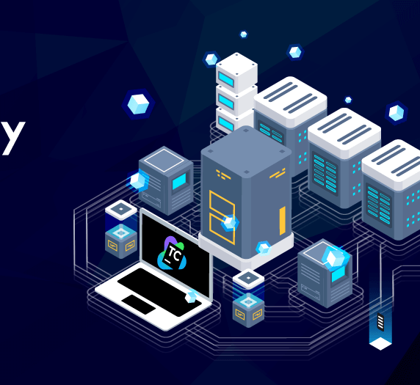
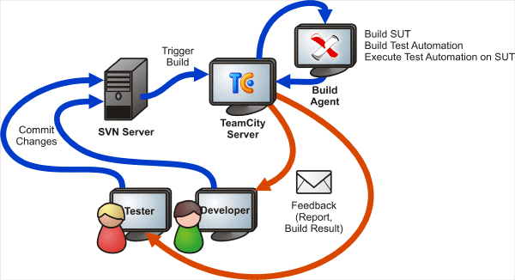
Phase 4 – Testen
TestRail: Detaillierte Testpläne und Integration in QF-Test, JUnit und TeamCity
QF-Test: Automatisierte Regressionstests
TeamCity: Automatische Build-Erstellung inkl. UnitTests Ausführung
JUnit: Durchführung von Unit-Tests
Cucumber: User Acceptance Tests in natürlicher Sprache

Slide 12
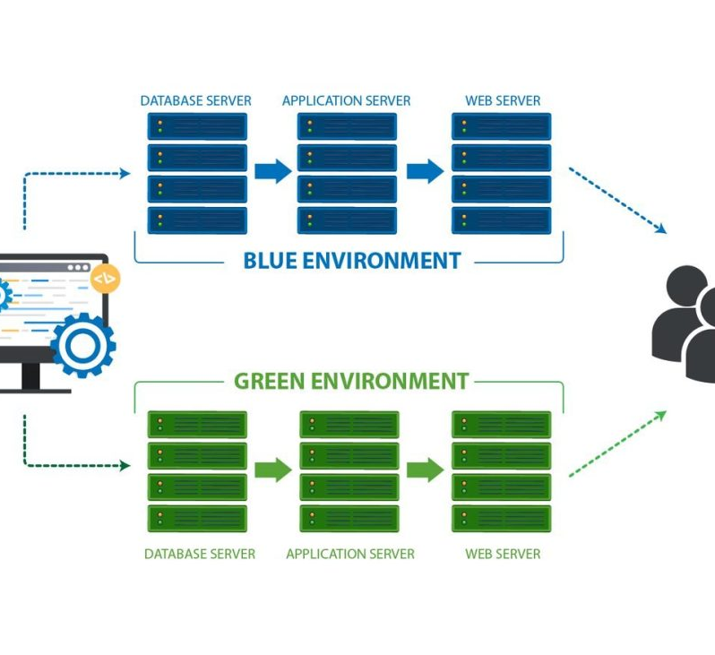
Phase 5 – Deployment
Deployment Strategie:
On-Premises Lösung
PostgresSQL auf Kundenserver
CI/CD mit automatisierte TeamCity Builds
Blue/Green Deployment
Maven
Monitoring:
Benachrichtigungen bei Build-Fehlern
Docker-Integration:
Containerisierung der Frontend-Anwendung

Slide 13
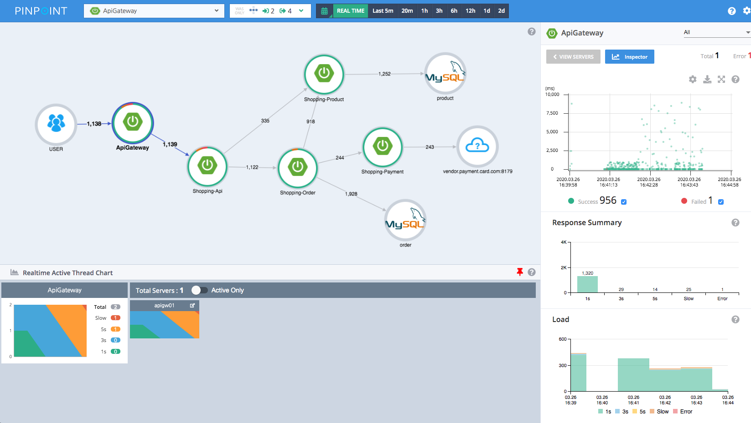
Phase 6 – Wartung
Leistungsüberwachung: PinPoint APM (Application Performance Management)
Datenbank: Tägliche automatisierte Backups
Stabilität: Regelmäßige Updates und Patches der kompletten Softwarelandschaft (PostgreSQL, WindowsServer, Java, …)

Slide 14
Publikumsfrage: Wie viele unterschiedliche Tools/Technologien werden verwendet?

Slide 15













Docker Java IntelliJ IDEA PostgreSQL Maven Testrail QF-Test TeamCity Junit Cucumber Git Log4J2 PinPoint APM
über 13

Slide 16
Mögen eure Ideen grenzenlos und eure Lösungen elegant sein. Auf eine Zukunft, die wir alle mitgestalten!

